Slide 1



PRESENTACIÓN CAPSTONE
INTEGRANTES: JORGE MERINO
PATRICIO LAGOS
CARLOS ARRIAGADA

Slide 2
Contenido
• Introducción • Situación Actual • Problema • Objetivos • Alternativas de Solución • Alternativa Escogida • Indicadores Económicos • Implementación • Conclusiones

Slide 3
Introducción
¿Qué es SmartSwim? Aplicación móvil (Expo React Native) que genera planes de entrenamiento de natación personalizados con IA y permite seguimiento del progreso en tiempo real.
Misión / Propósito Democratizar el acceso a entrenamiento especializado en Chile e Hispanoamérica, priorizando seguridad, claridad y continuidad del plan.

Slide 4

Introducción
Propuesta de valor - Personalización por edad, experiencia, objetivos, días, minutos/sesión. - Objetivos e intensidades visibles por semana/sesión (chips). - Trazabilidad: registro de sesiones y feedback.

Slide 5
Tecnología clave
- Frontend: Expo React Native (RN 0.81.5 / React 19.1). - Backend y Datos: Supabase (PostgreSQL, RLS, triggers, RPC).
- Lógica de negocio: Edge Functions (Deno) para generar/guardar planes y registrar progreso.
- IA: Gemini 2.5‑flash (primary), con opción 2.5‑flash‑lite y fallback multi‑proveedor.
- Formato estándar de plan: weeklyBlocks (meta, overview, semanas, sesiones, intensidades, duración).

Slide 6
Situación Actual
Alto costo y escasez de entrenadores especializados.
Apps globales con poca adaptación local (idioma/estilo/mediciones).
Soluciones genéricas sin seguimiento ni retroalimentación continua.
Necesidad de herramientas accesibles para amateur/intermedio.

Slide 7
Problema
Los nadadores no acceden a planes realmente personalizados por costos, idioma, privacidad y baja continuidad (falta guía día a día y registro).
Consecuencia: bajo rendimiento, abandono y desmotivación.

Slide 8
Objetivos
General Entregar planes personalizados y trazables de natación con IA, seguros y accionables, en una app móvil.
Específicos
Integrar IA con salida estructurada
Asegurar privacidad en Supabase.
Registrar logs de sesión y exponer historial de planes.
Validar con usuarios reales satisfacción 80%.
Validar la solución con 500 usuarios en el primer año.
Lograr un VAN positivo y TIR del 25%.

Slide 9
Alternativas de Solución
A. IA generativa + Supabase
B. Planes estáticos (plantillas) + CMS
C. Marketplace de entrenadores
D. IA open‑source on‑prem (futuro)

Slide 10
Alternativa Escogida
IA generativa + Supabase (elegida)
Razones Privacidad y control de datos (RLS), rapidez de iteración, personalización en español y coste/latencia competitivos.
Arquitectura App (Expo RN) + IA Gemini 2.5‑flash ↔ Supabase Auth → Edge Functions → PostgreSQL
Metodología Scrumban (12–15 semanas, releases quincenales).

Slide 11
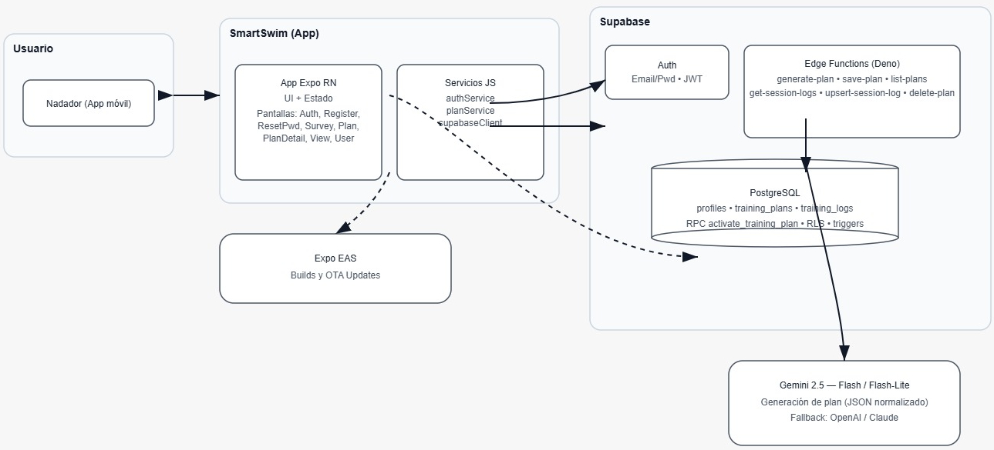
ARQUITECTURA DE LA SOLUCIÓN

Slide 12
Indicadores Económicos
Indicador | Valor
Inversión Inicial | $50,000 USD
VAN | $21,320 USD
TIR | 25%
Tasa de Descuento | 12%
Payback | 2.4 años
Horizonte (inferido) | 4-5 años

Slide 13
COMPARATIVA DE INVERSIÓN Y MEJORA
Inversión | VAN | TIR | Payback | Usuarios Año 1 | Riesgo
$25,700 | -$8,250 | 8.5% | 2.8 años | 500 | Alto
$50,000 | +$15,280 | 22.5% | 2.4 años | 1,500 | Medio
$75,000 | +$28,500 | 31.2% | 2.1 años | 3,000 | Bajo

Slide 14
Flujo de Caja
Año | Ingresos estimados (USD) | Costos operativos (USD) | Flujo Neto Anual (USD) | Flujo Acumulado (USD)
0 | 0 | −50,000 (inversión inicial) | −50,000 | −50,000
1 | 20,000 | 8,000 | +12,000 | −38,000
2 | 30,000 | 8,000 | +22,000 | −16,000
3 | 40,000 | 8,000 | +32,000 | +16,000
4 | 50,000 | 8,000 | +42,000 | +58,000
5 | 55,000 | 8,000 | +47,000 | +105,000

Slide 15
Indicadores Económicos
Presupuesto por fases (confirmado): USD 50.000 → F1 USD 15k, F2 USD 20k, F3 USD 15k. Meta de validación (confirmada): 500 usuarios = registros (no suscriptores de pago).
KPI: Activación (>70%), Adherencia (sesiones marcadas ≥70%), NPS, CAC, LTV, Churn, ARPU.

Slide 16
Modelo comercial (esquema con 3 opciones)
Opción A – Tracción: CLP $3.990/mes | $39.990/año | Estudiantes: $2.990/mes.
Opción B – Paridad accesible (recomendada): CLP $4.990/mes | $49.990/año (≈2 meses gratis) | Estudiantes: $3.490/mes.
Opción C – Premium + Clubes: CLP $6.990/mes | $69.990/año | Plan Club: $12.990/mes (5 usuarios, reportes, soporte).

Slide 17
Indicadores Económicos
Escenario (tokens/generación) | Gemini 2.5-Flash (IA) | Gemini 2.5-Flash-Lite (IA) | Total mensual Flash (IA + Supabase $25 + Expo $0) | Total mensual Flash-Lite (IA + Supabase $25 + Expo $0)
Lean (600 in / 1,200 out) | $13.78 | $2.34 | $38.78 | $27.34
Típico (1,000 / 2,000) | $22.97 | $3.90 | $47.97 | $28.90
Verbose (2,000 / 4,000) | $45.93 | $7.80 | $70.93 | $32.80

Slide 18
Implementación
Fase 1 (Meses 1–2) - Arquitectura Supabase, RLS y triggers. - Auth, perfiles y navegación (App.js con gating por sesión). - Edge generate-plan (prompt + normalizador weeklyBlocks).
Fase 2 (Meses 3–4) - save-plan (RPC activate_training_plan). - Pantallas: Survey, Plan (MVP), Detalle, View/Historial (con eliminar). - Logs de sesiones (upsert-session-log, get-session-logs).
Fase 3 (Meses 5–6) - Telemetría/observabilidad y validadores estrictos (Zod/Valibot). - Beta con clubes, pricing y landing. - Preparación B2B y multi‑deporte (Smart‑Coach).
Pilotos actuales (confirmado): deportistas y entusiastas validando contenido.

Slide 19















Flujo Operativo
El proceso completo de interacción del usuario con SmartSwim
Registro e Inicio de Sesión
Metas y Cuestionario
Generación con IA
Almacenamiento
Visualización
Usuarios se registran o inicia sesión con Supabase Auth
Completar cuestionario inicial y definir metas de entrenamiento
API llama a Gemini-2.5-flash para generar plan personalizado
Plan validado por FastAPI y almacenado en Supabase
App móvil lee y presenta el plan; usuario registra métricas

Slide 20
HISTORIAS DE USUARIO
ID | Módulo | Rol | Objetivo | Beneficio | Criterios de Aceptación
HU-01 | Autenticación | Nadador | Registro por correo seguro | Acceso personalizado SmartSwim | Validación formato y fuerza contraseña
HU-05 | Generación IA | Usuario | Solicitar plan personalizado | Propuesta adaptada y validada | API, IA Gemini-2.5-flash, JSON

Slide 21

Casos de Uso
ID | Módulo | Actor Principal | Propósito | Precondiciones | Flujo Principal | Flujo Alternativo | Postcondición
CU-03 | Autenticación Supabase | Usuario | Autenticar acceso seguro en la app | Credenciales válidas | Email/contraseña → Supabase Auth → retorna JWT → local → requests | Falla: error, recuperación | Usuario autenticado, JWT válido
CU-05 | Generación de Planes IA | Usuario | Solicitar plan personalizado con IA | Meta activa registrada | Solicitud → Tarea api → IA Gemini 2.5 flash → Validación → Almacenamiento | Reintentos si IA falla | Plan generado y vinculado

Slide 22
Pantallazos

Slide 23
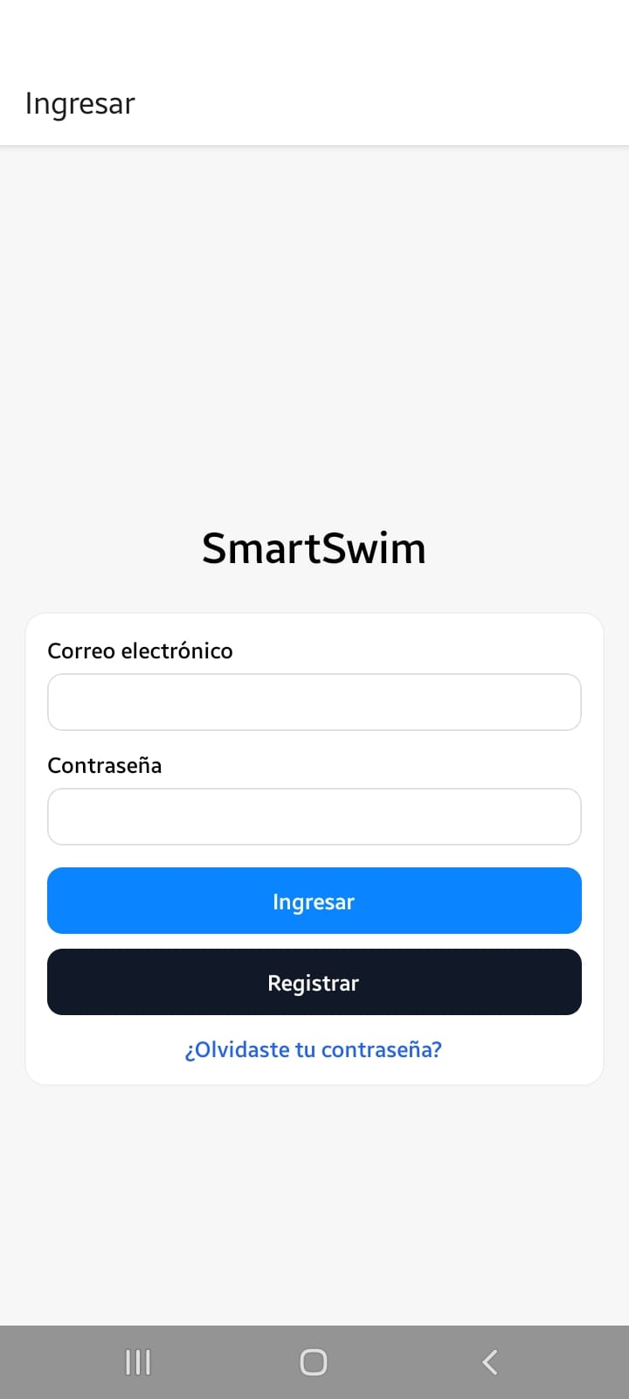
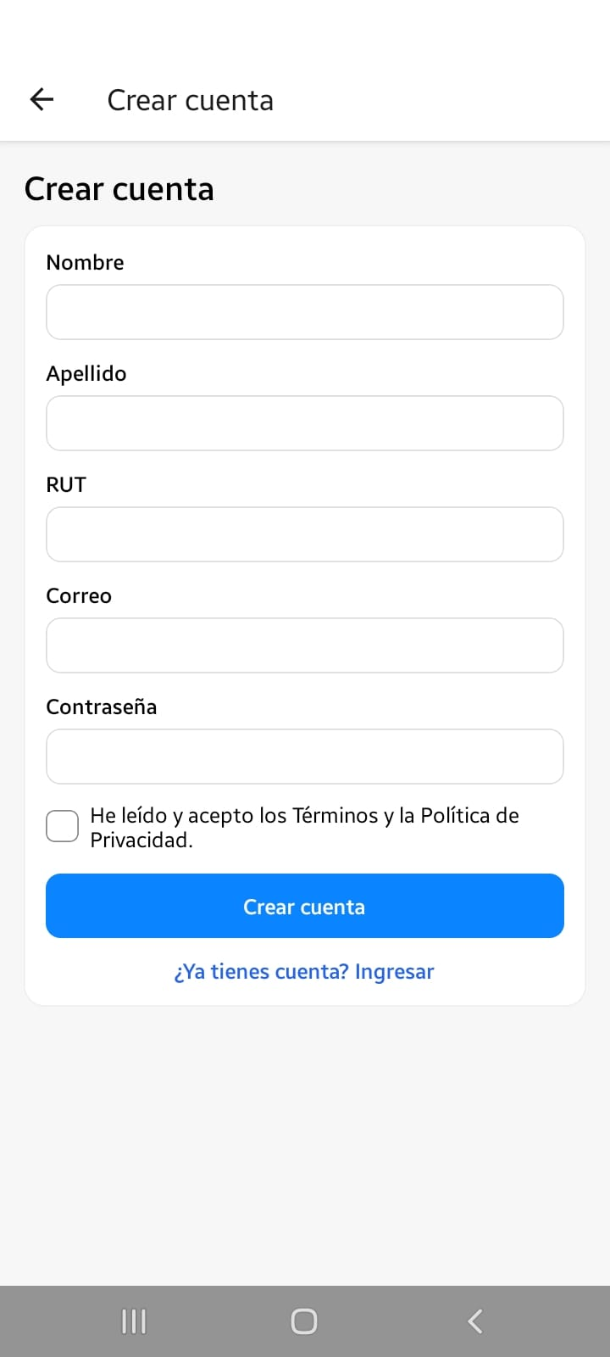
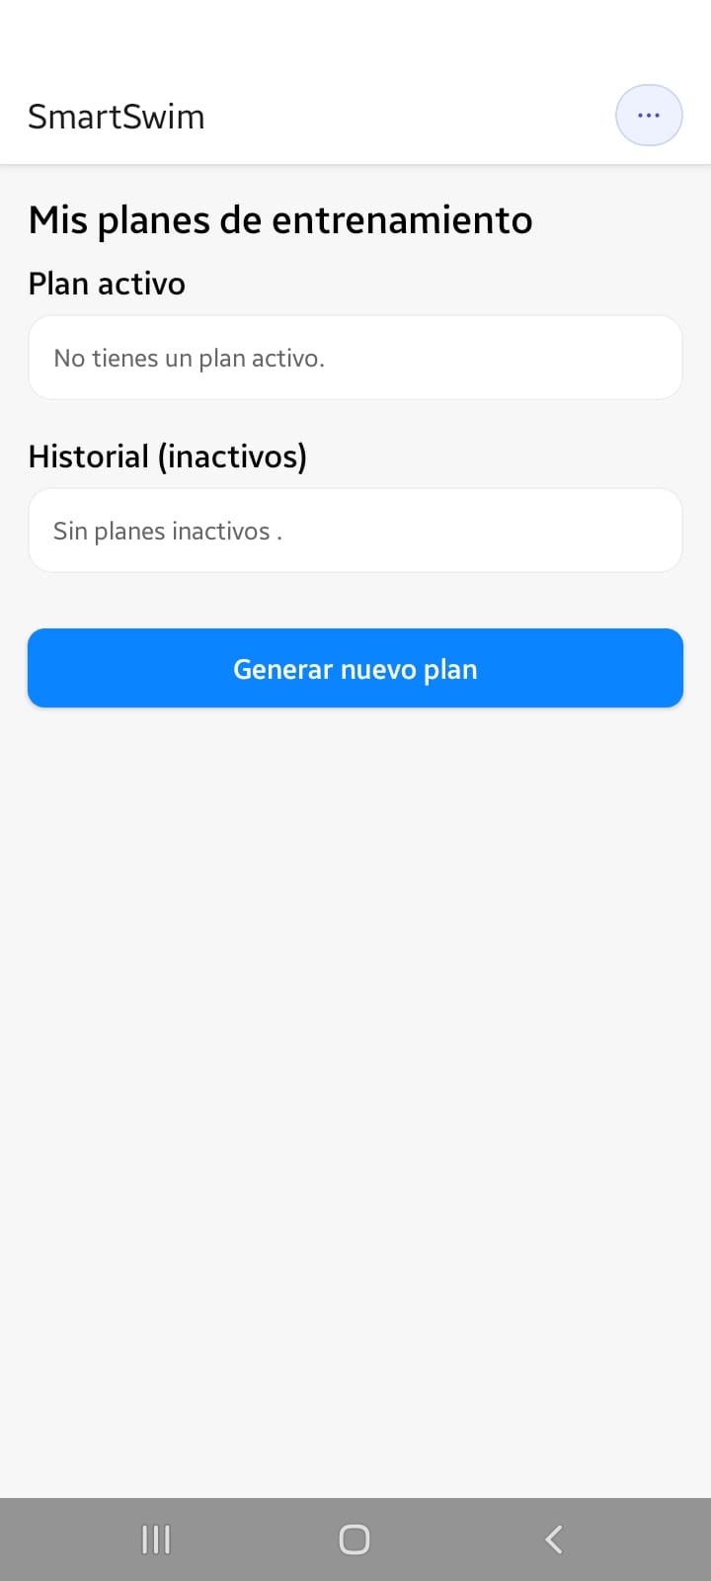
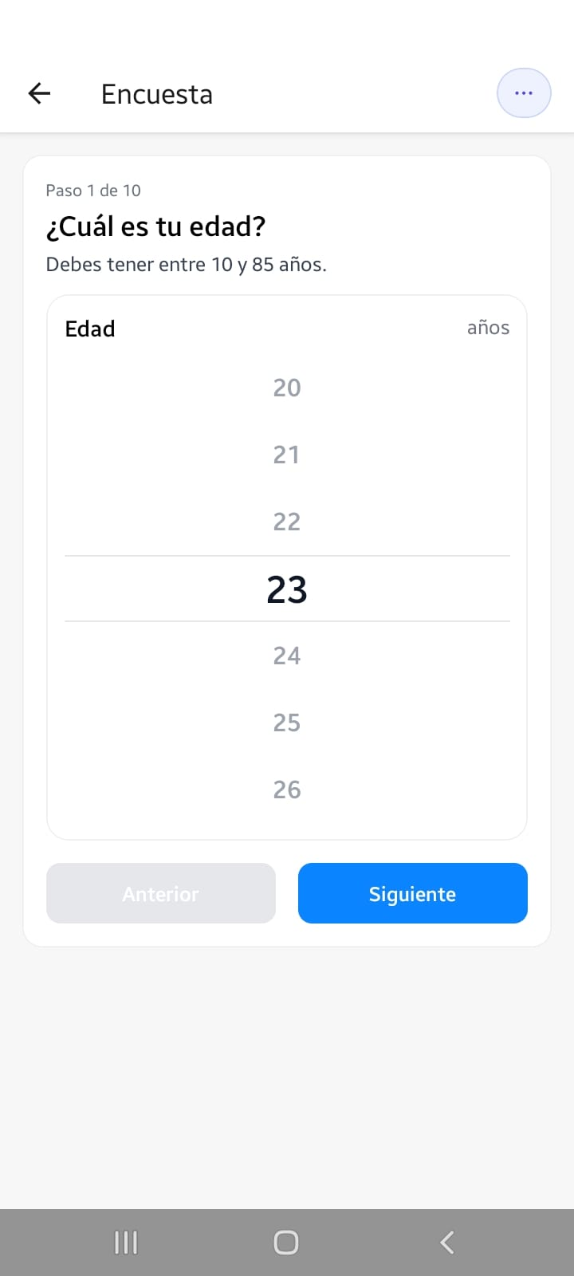
Pantallazos

Slide 24
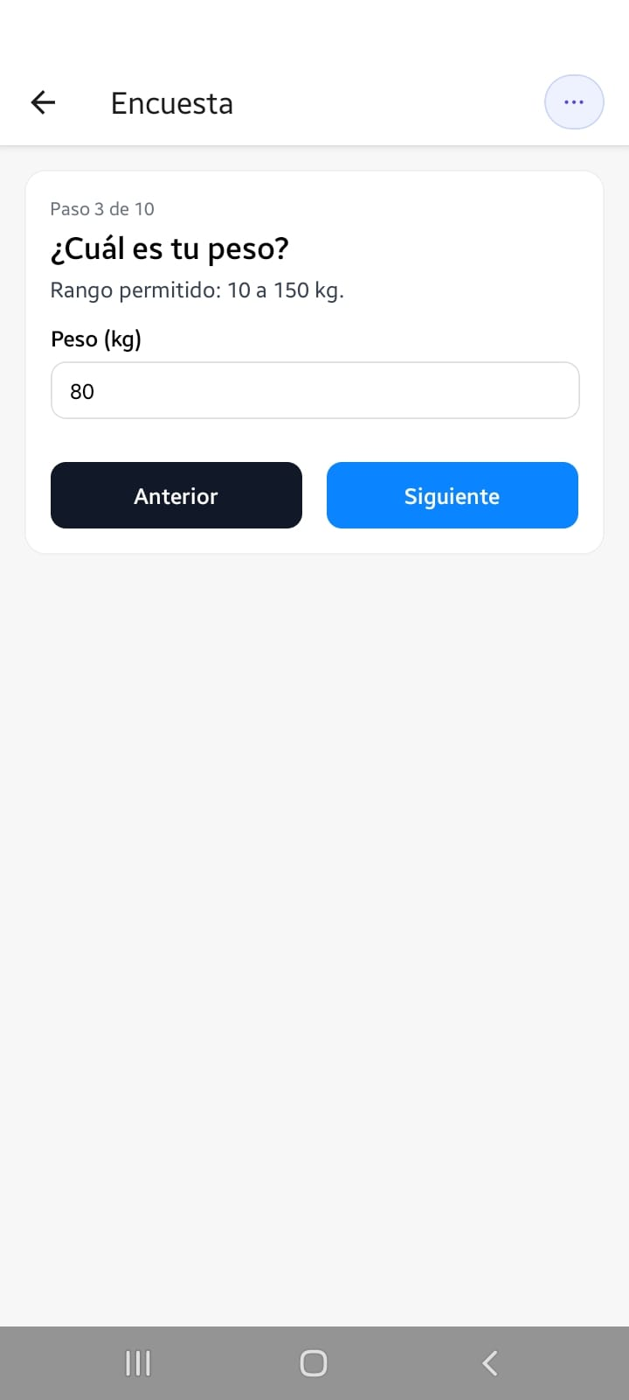
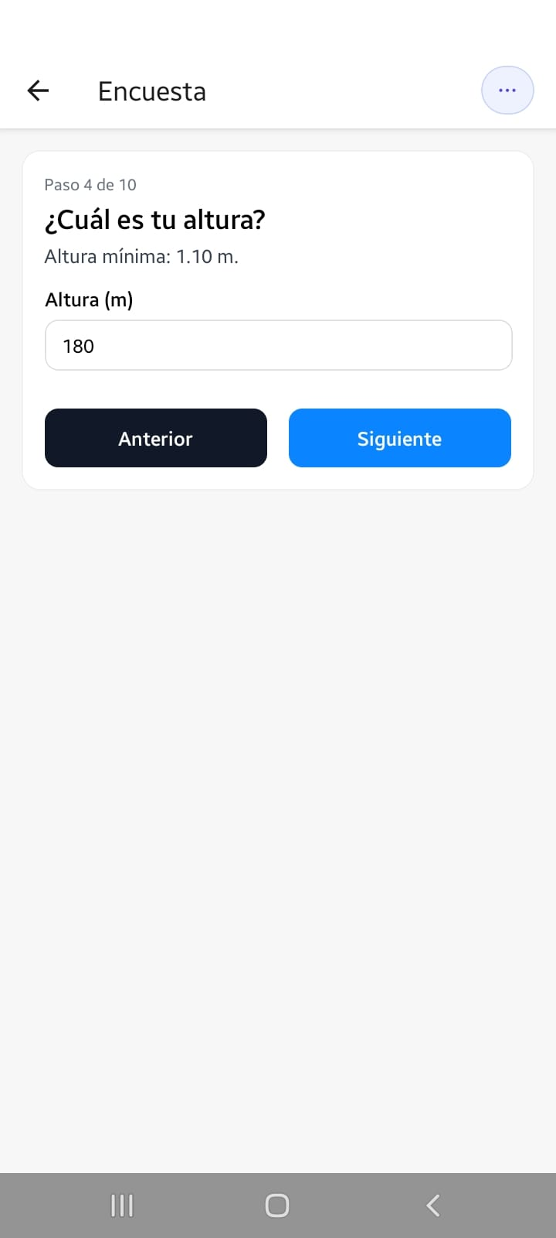
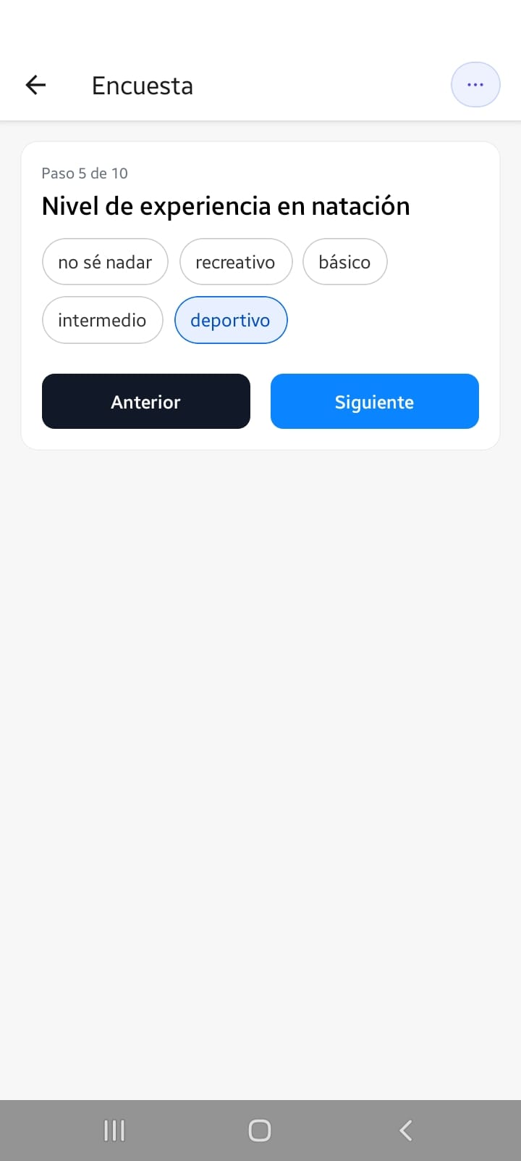
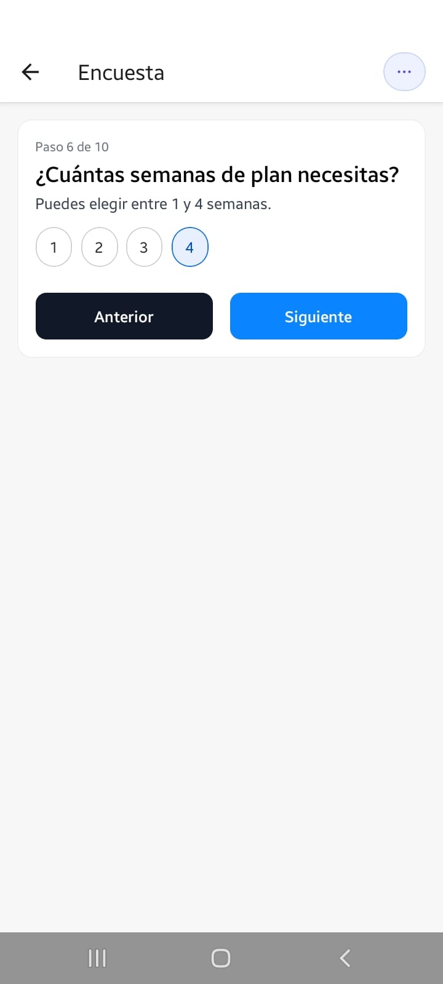
Pantallazos

Slide 25
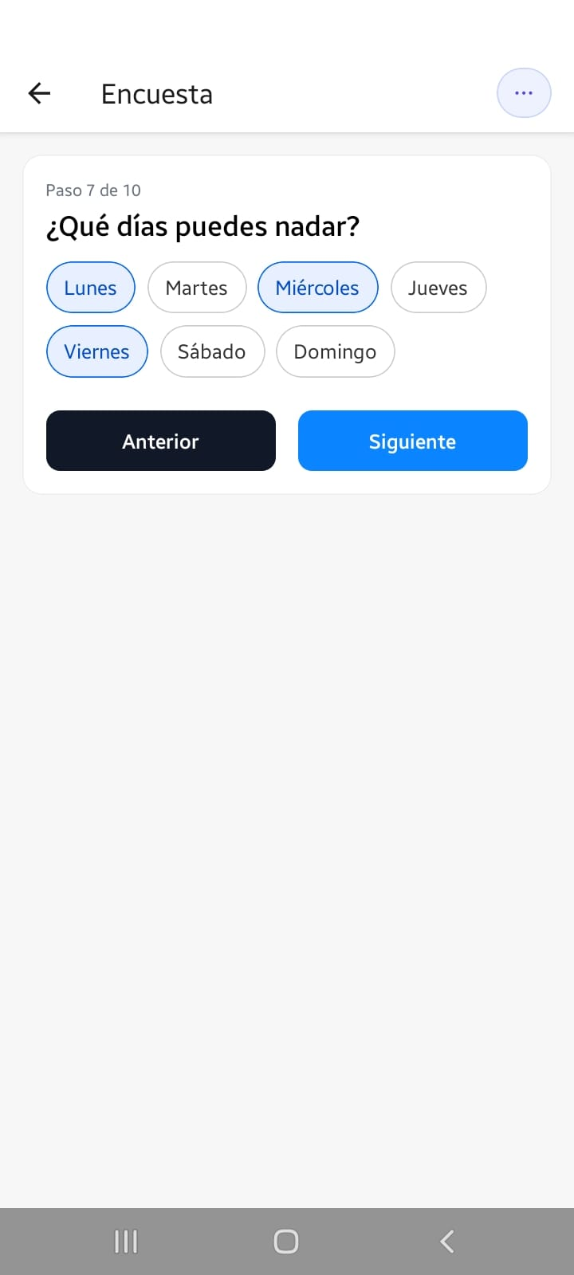
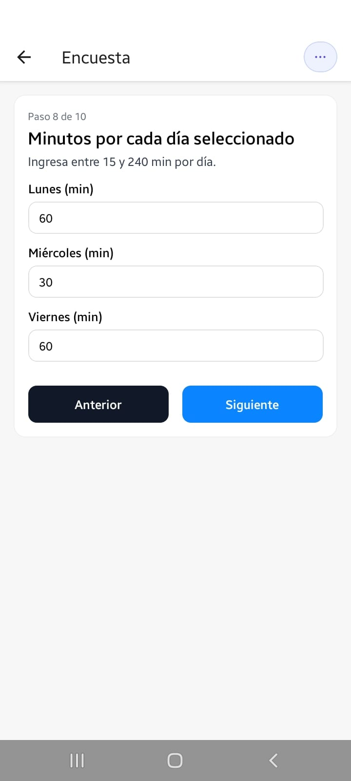
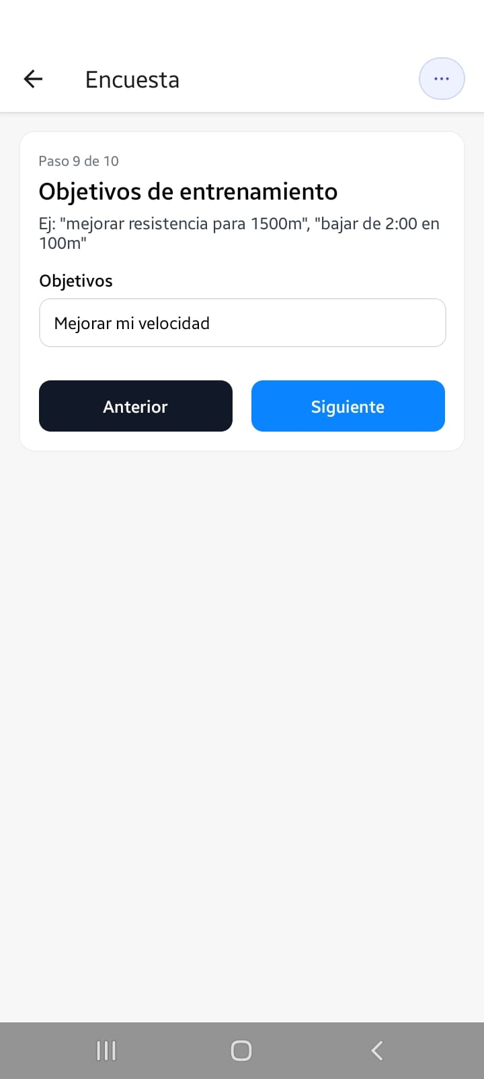
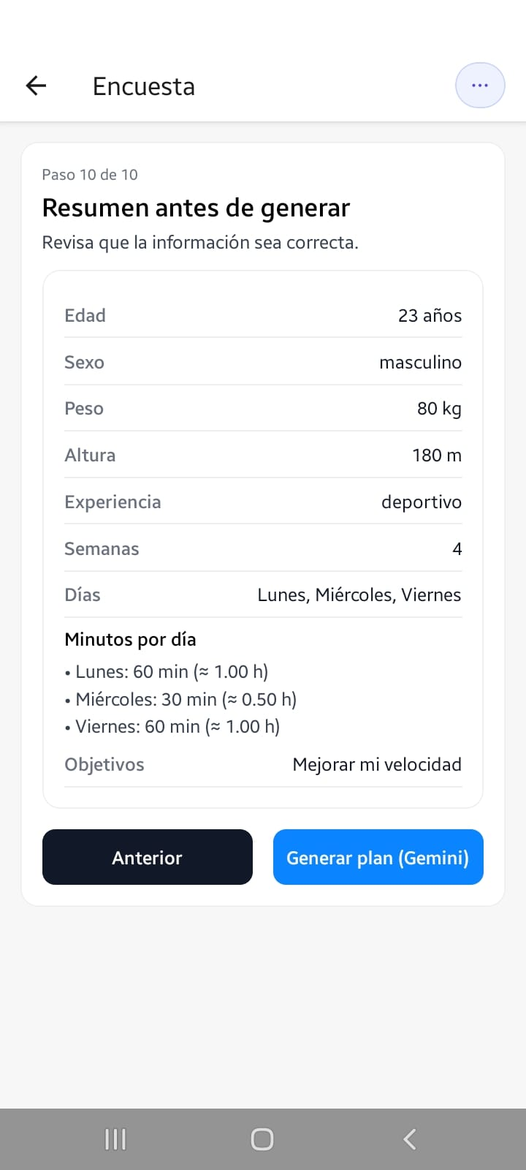
Pantallazos

Slide 26
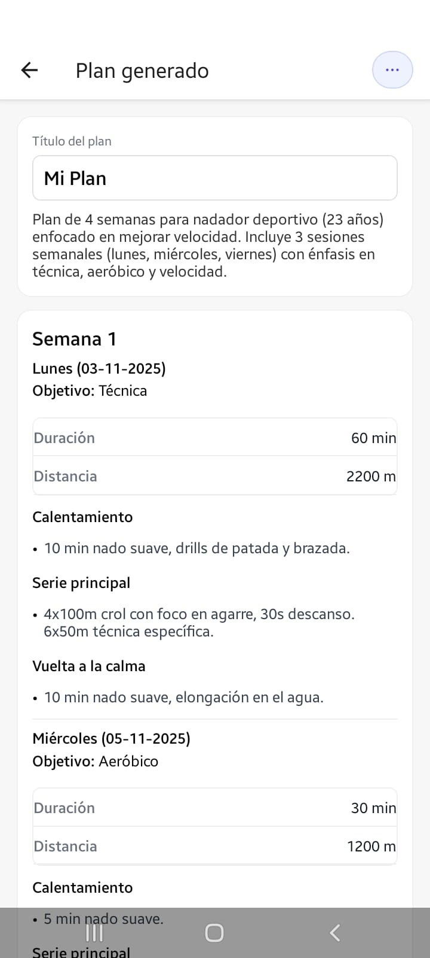
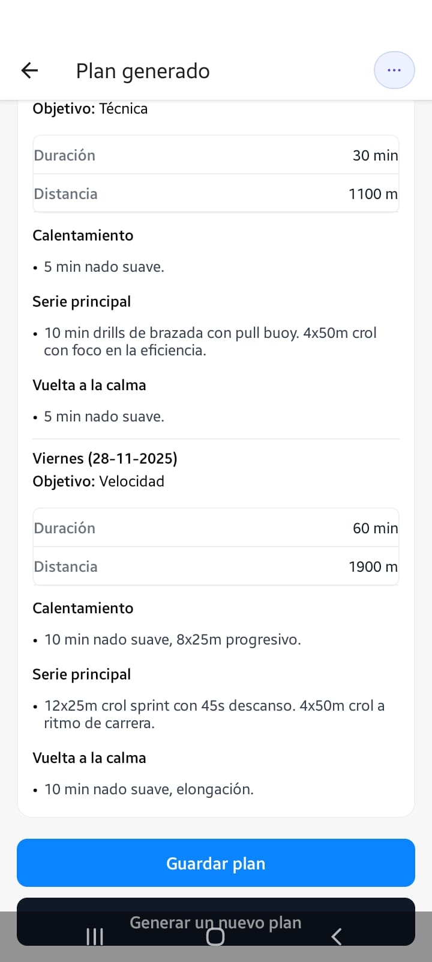
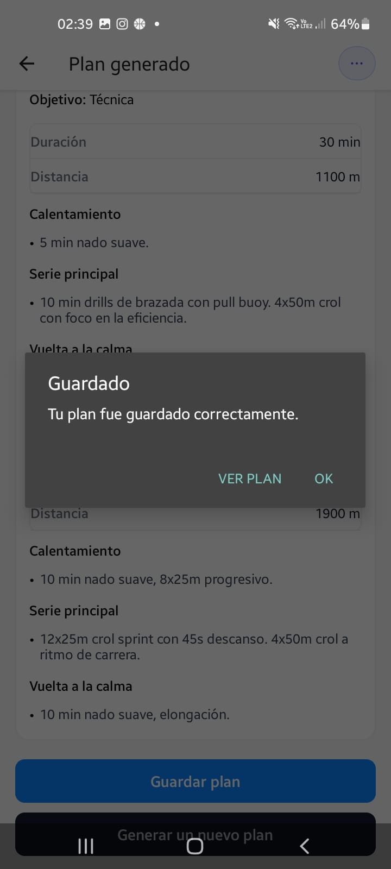
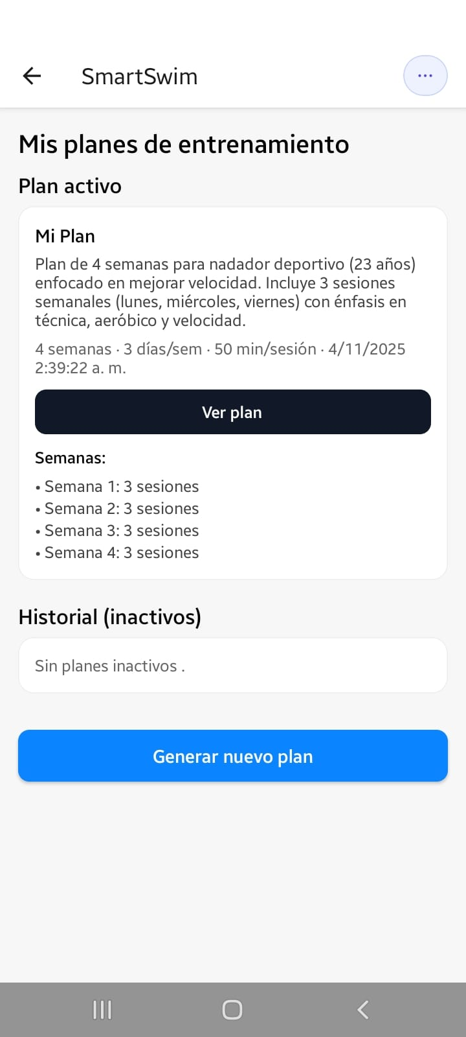
Pantallazos

Slide 27
Conclusiones
Logros Esperados:
App funcional con IA integrada.
Validación con usuarios reales (clubes).
VAN positivo y TIR atractiva.
Diferenciadores
IA en español
Arquitectura serverless con RLS, Edge Functions modulares
Enfoque en seguridad y continuidad (chips de intensidades/objetivos, logs y vista de historial).
Próximos pasos
Escalar pilotos, definir precio base (Opción B) y ejecutar tests A/B con A/C.
Optimizar costos con Flash‑Lite y prompts eficientes; añadir cache por surveyHash.
Integración con wearables y expansión a Smart‑Coach (multi‑deporte).

